Slide 1
单缝衍射光强分布的测定
物理实验教学示范中心

Slide 2
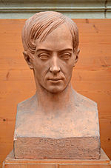
一、实验简介
1815-1818年，法国科学家Augustin -Jean Fresnel提出了Huygens-Fresnel原理，运用相干叠加原理对光的衍射进行了理论推导。Fresnel对衍射现象的成功解释，为光的波动理论提供了有力支持。
Augustin Fresnel半身像
作者Pierre-Jean David (1788-1856)
*图片来自Wikipedia网站
Notes:
添加物理史、拓展应用等

Slide 3
二、实验目的
1. 测定单缝衍射的相对光强分布；
2. 测定半导体激光器激光的波长。

Slide 4
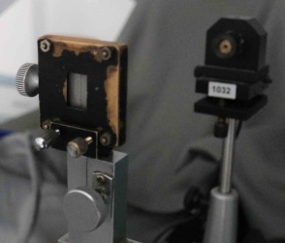
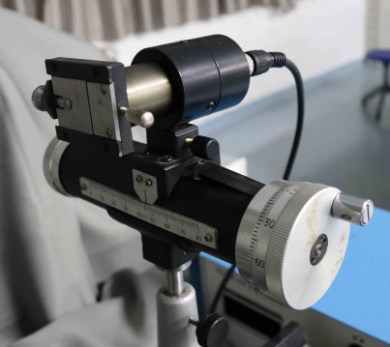
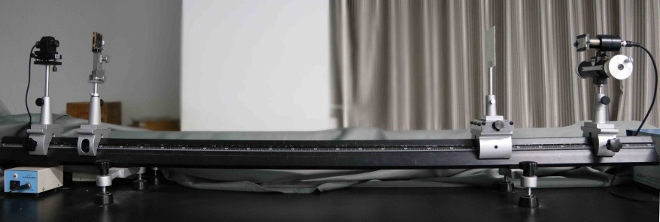
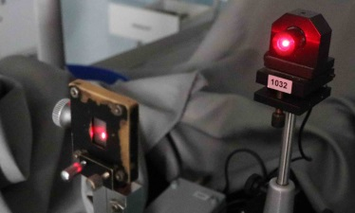
三、实验仪器
1. 光具座；
2. 半导体激光器；
3. 可调单缝；
4. 硅光电池；
5. 光电检流计；
6. 移测显微镜；
7. 光屏。
半导体激光器
可调单缝
半导体激光器
可调单缝
光具座
光屏
硅光电池
硅光电池

Slide 5
四、实验原理
本实验的单缝衍射近似于夫琅禾费衍射（即“远场衍射”）。由Huygens-Fresnel原理，在缝宽足够小的情况下，单缝可看作由“同相”的子波波源组成。
中央明纹 P₀ 的光强 I₀ 由各个子波同相叠加后的振幅决定，
如果用旋转矢量表示各个子波的光振动，则中央明纹处各个子波对应的旋转矢量方向相同。

Slide 6
四、实验原理
光屏上衍射角 θ 对应的点 P，各子波之间的最大相位差（即为波线上 AC 两点间的相位差）为
与之对应，各个子波对应的旋转矢量之间存在一定相位角。它们进行矢量叠加时，构成一段长为 A₀ 的圆弧，圆弧两端的切线夹角为

Slide 7


四、实验原理
由几何关系可知，圆弧的曲率半径为
圆弧对应的弦长（即合矢量大小）为
I$θ$/I₀
x (m)
I$θ$/I₀

Slide 8
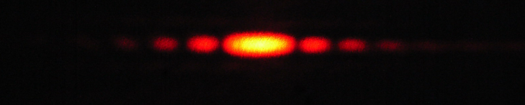
四、实验原理
暗条纹满足条件：
暗纹位置 P 满足条件：
高级明纹宽度以及中央明纹半宽度为

Slide 9
五、实验步骤
按照单缝衍射实验装置图布置仪器和光学元件，其中光电池的进光狭缝应竖向放置；
打开激光器，调节单缝缝宽，使光屏上约 5 cm 宽的范围内有清晰的六级暗纹（ k = ±1, ±2, ±3）；
移去光屏，调节移测显微镜镜头高度，使衍射光照射至光电池中间位置；
转动移测显微镜读数轮，使衍射光中央明纹正好对准光电池的进光狭缝，调节光电检流计的电流增益旋钮，使此时的光电流有四位有效数字；
Notes:
以照片、示意图、视频为主，对教材进行改进的部分着重强调

Slide 10
五、实验步骤
转动移测显微镜读数轮，使光电池扫过整个检测区（ k = -3 ~ +3 级暗纹），观察检流计示数变化；
测量光强分布，从k = -3 ~ +3 级暗纹每隔 0.5 mm记录一个点的光电流；
用米尺测出单缝至光电池的距离 L，重复测量五次；
用移测显微镜测量单缝缝宽 a，重复测量五次。
Notes:
以照片、示意图、视频为主，对教材进行改进的部分着重强调

Slide 11
六、注意事项
当中央明纹正对光电池进光狭缝时，如果检流计示数为“9999”，则读数溢出，应调节电流增益旋钮至正常示数（< “9999”）；该步骤应在读数不溢出的前提下尽量调大中央明纹的光电流值，以期提高各点光电流之间的差异；一旦增益旋钮位置确定，在测量光电流过程中则不应调节变动；
在定位光电池位置和测量单缝缝宽时，移测显微镜的读数轮应沿单方向旋转，以避免引入空程误差；
注意观察激光通过单缝的位置，缝宽测量时应对该位置的缝宽进行测量。

